Slide 1
软件工程 Software Engineering
教师：潘光晖

Slide 2
第4章 面向对象设计
4.1 软件体系结构与设计模式★
4.2 面向对象设计过程与准则★
4.3 体系结构模块及依赖性★△
4.4 系统分解★
4.5 问题域部分的设计
4.6 人机交互部分的设计
4.7 任务管理部分的设计
4.8 数据管理部分的设计
4.9 对象设计★

Slide 3
4.1 软件体系结构与设计模式
4.1.1 软件体系结构的基本概念
4.1.2 典型的软件体系结构风格
4.1.3 特定领域的软件体系结构
4.1.4 分布式系统结构
4.1.5 体系结构框架
4.1.6 设计模式

Slide 4
4.1 软件体系结构与设计模式 4.1.1 软件体系结构的基本概念
什么是体系结构
目前还没有公认的定义，许多专家学者从不同角度对软件体系结构进行了描述。
Bass、Clements和Kazman给出了如下定义：“一个程序或计算机系统的软件体系结构是指系统的一个或者多个结构。结构中包括软件的构件、构件的外部可见属性以及它们之间的相互关系。外部可见属性则是指软件构件提供的服务、性能、使用特性、错误处理、共享资源使用等。”这一定义强调在任一体系结构表述中“软件构件”的角色。

Slide 5
4.1 软件体系结构与设计模式 4.1.1 软件体系结构的基本概念
Dewayne Perry和A1exander Wo1f曾这样定义：“软件体系结构是具有一定形式的结构化元素，即构件的集合，包括处理构件、数据构件和连接构件。处理构件负责对数据进行加工，数据构件是被加工的信息，连接构件把体系结构的不同部分组合连接起来。” 这一定义注重区分处理构件、数据构件和连接构件。
虽然软件体系结构的定义在变化，但其意图是清晰的。结构设计是一系列决策和基本原理的集合，这些决策的目标在于开发高效的软件体系结构。在体系结构设计中所强调的基本原理是系统的可理解性、可维护性和可扩展性。

Slide 6
4.1 软件体系结构与设计模式 4.1.1 软件体系结构的基本概念
体系结构风格、模式和框架的概念

Slide 7
4.1 软件体系结构与设计模式 4.1.1 软件体系结构的基本概念
1）风格
风格是带有一种倾向性的模式。同一个问题可以有不同
的解决问题的方案或模式，但我们根据经验，通常会强烈
倾向于采用特定的模式，这就是风格。
每种风格描述一种系统范畴，该范畴包括：
一组构件（如数据库、计算模块）完成系统需要的某 种功能；
一组连接件，它们能使构件间实现“通信”、“合作”和“协调”；
约束，定义构件如何集成为一个系统；
语义模型，它能使设计者通过分析系统的构成成分的 性质来理解系统的整体性质。

Slide 8
4.1 软件体系结构与设计模式 4.1.1 软件体系结构的基本概念
体系结构风格定义了一个系统家族，即一个体系结构定义一个词汇表和一组约束。词汇表中包含一些构件和连接件类型，而这组约束指出系统是如何将这些构件和连接件组合起来的。
体系结构风格反映了领域中众多系统所共有的结构和语义特性，并指导如何将各个模块和子系统有效地组织成一个完整的系统。
对体系结构风格的研究和实践为大粒度的软件复用提供了可能。

Slide 9
4.1 软件体系结构与设计模式 4.1.1 软件体系结构的基本概念
2）模式
软件设计模式是从软件设计过程中总结出来的，是针对特定问题的解决方案。建筑师C.Alexander对模式给出的经典定义是：每个模式都描述了一个在我们的环境中不断出现的问题及该问题解决方案的核心。在软件系统中，可以将模式划分为以下3类。

Slide 10
4.1 软件体系结构与设计模式 4.1.1 软件体系结构的基本概念
体系结构模式（architectural pattern）：表达了软件系统的基本结构组织形式或者结构方案，包含了一组预定义的子系统，规定了这些子系统的责任，同时还提供了用于组织和管理这些子系统的规则和向导。典型的体系结构模式如OSI参考模型
设计模式（design pattern）：为软件系统的子系统、构件或者构件之间的关系提供一个精炼之后的解决方案，描述了在特定环境下，用于解决通用软件设计问题的构件以及这些构件相互通信时的各种结构。有代表性的设计模式是Erich Gamma及其同事提出的23种设计模式。
惯用法（idiom）：是与编程语言相关的低级模式，描述如何实现构件的某些功能，或者利用编程语言的特性来实现构件内部要素之间的通信功能。

Slide 11
4.1 软件体系结构与设计模式 4.1.1 软件体系结构的基本概念
体系结构风格与体系结构模式的区别
体系结构模式涉及的范围要小一些，他更多集中在体系结构的某一局部而不是体系结构的整体；
模式在体系结构上施加规则，描述了软件是如何在基础设施层次上处理某些功能性方面的问题；
体系结构模式倾向于在系统结构的环境中处理特定的行为问题
模式可以与体系结构风格结合起来，用于加你整个系统结构的外形

Slide 12
4.1 软件体系结构与设计模式 4.1.1 软件体系结构的基本概念
3）框架
随着应用的发展和完善，某些带有整体性的应用模式被
逐渐固定下来，形成特定的框架，包括基本构成元素和关
系。框架是特定应用领域问题的体系结构模式，框架定义
了基本构成单元和关系后，开发者就可以集中精力解决业
务逻辑问题。
在组织形式上，框架是一个待实例化的完整系统，定义
了软件系统的元素和关系，创建了基本的模块，定义了涉
及功能更改和扩充的插件位置。典型的框架例子有MFC框
架和Struts框架。

Slide 13
4.1 软件体系结构与设计模式 4.1.1 软件体系结构的基本概念
体系结构的重要作用
体系结构的重要作用体现在以下三个方面 ：
体系结构的表示有助于风险承担者（项目干系 人）进行交流。
体系结构突出了早期设计决策。这些决策对随后的所有软件工程工作有深远的影响，同时对系统作为一个可运行实体的最后成功有重要作用。
软件体系结构是可传递和可复用的模型。

Slide 14
4.1 软件体系结构与设计模式
4.1.1 软件体系结构的基本概念
4.1.2 典型的软件体系结构风格
4.1.3 特定领域的软件体系结构
4.1.4 分布式系统结构
4.1.5 体系结构框架
4.1.6 设计模式

Slide 15
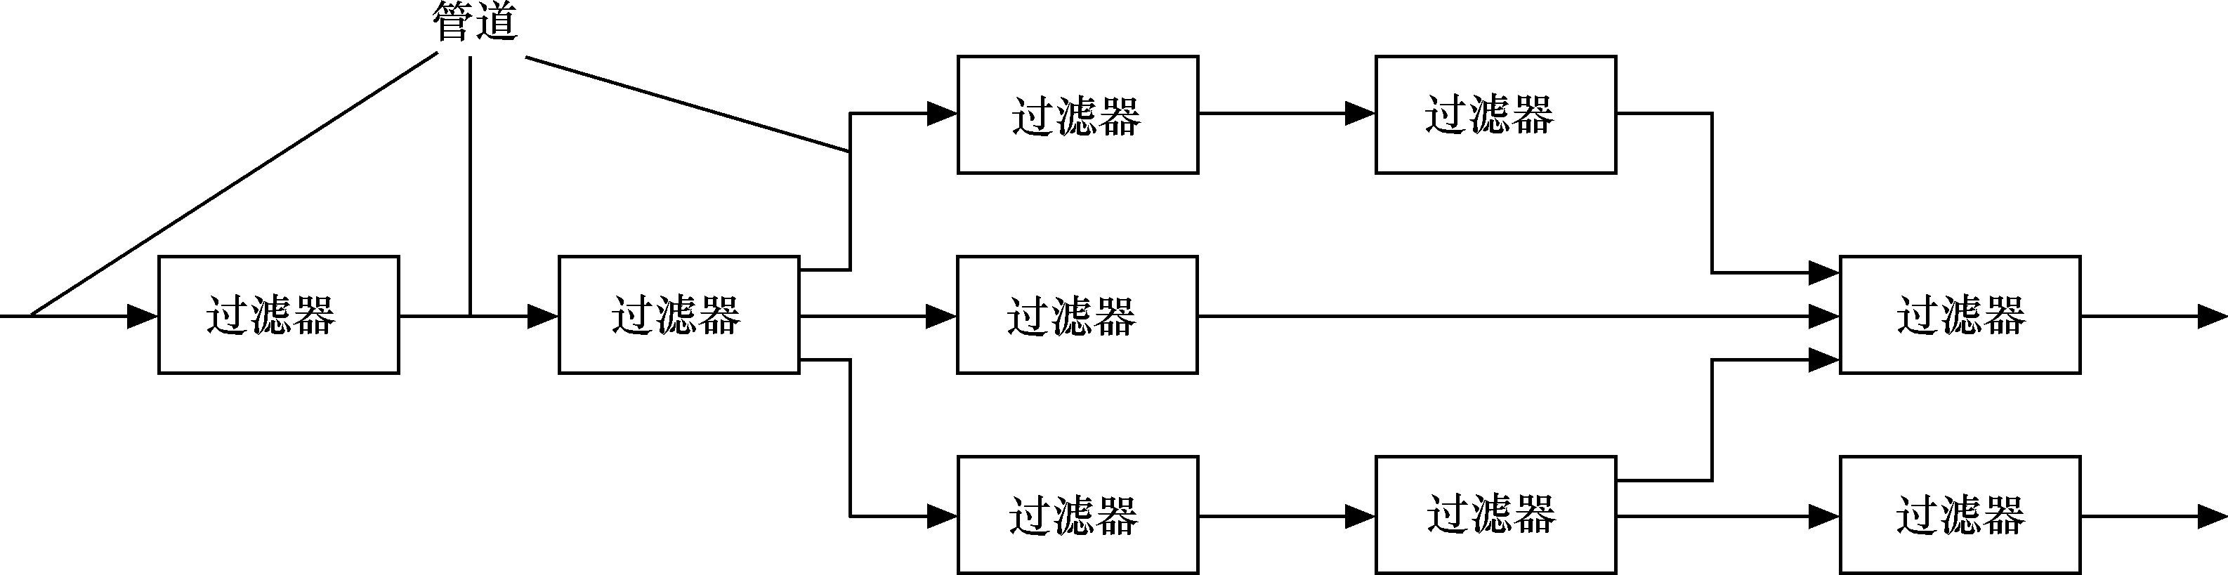
4.1 软件体系结构与设计模式 4.1.2 典型的体系结构风格
数据流体系结构风格
当输入数据经过一系列的计算和操作构件的变换形成输出
数据时，可以应用这种体系结构。管道/过滤器、批处理序
列都属于数据流风格。 管道/过滤器结构如下图所示。
管道/过滤器结构

Slide 16
4.1 软件体系结构与设计模式 4.1.2 典型的体系结构风格
从上图可看出，管道/过滤器结构拥有一组被称为过滤器（filter）的构件，这些构件通过管道（pipe）连接，管道将数据从一个构件传送到下一个构件。每个过滤器独立于其上游和下游的构件而工作，过滤器的设计要针对某种形式的数据输入，并且产生某种特定形式的数据输出。
如果数据流退化成为单线的变换，则称为批处理序列（batch sequential）。这种结构接收一批数据，然后应用一系列连续的构件（过滤器）变换它。

Slide 17
4.1 软件体系结构与设计模式 4.1.2 典型的体系结构风格
管道/过滤器风格具有以下优点：
使得软构件具有良好的隐蔽性和高内聚、低耦合的特 点。
允许设计者将整个系统的输入/输出行为看成是多个过 滤器的行为的简单合成。
支持软件复用。只要提供适合在两个过滤器之间传送 的数据，任何两个过滤器都可被连接起来。
系统维护和增强系统性能简单。新的过滤器可以添加 到现有系统中来；旧的可以被改进的过滤器替换掉。
允许对一些如吞吐量、死锁等属性的分析。
支持并行执行。每个过滤器是作为一个单独的任务完成，因此可与其他任务并行执行。

Slide 18
4.1 软件体系结构与设计模式 4.1.2 典型的体系结构风格
管道/过滤器风格主要缺点如下：
通常导致进程成为批处理的结构。这是因为虽然过滤器可增量式地处理数据，但它们是独立的，所以设计者必须将每个过滤器看成一个完整的从输入到输出的转换。
不适合处理交互的应用。当需要增量地显示改变时，这个问题尤为严重。
因为在数据传输上没有通用的标准，每个过滤器都增加了解析和合成数据的工作，这样就导致了系统性能下降，并增加了编写过滤器的复杂性。

Slide 19
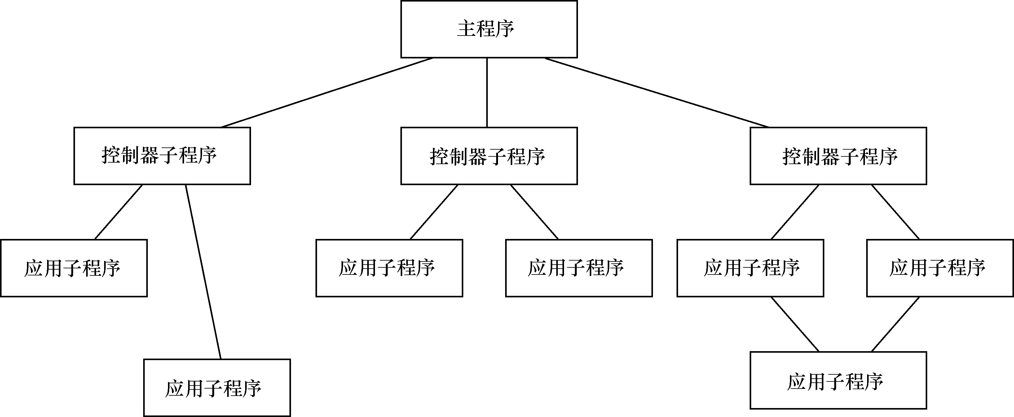
4.1 软件体系结构与设计模式 4.1.2 典型的体系结构风格
调用/返回风格
在此类体系结构中，存在以下3种子风格。
1)主程序/子程序体系结构：这种传统的程序结构将功能分解为一个控制层次，其中“主”程序调用一组程序构件，这些程序构件又去调用别的程序构件;
另外还有过程调用体系结构：结构的构件分布在网络的多个计算机上
Notes:
当主程序/子程序体系结构的构件被分布在网络上的多个计算机中时，我们称主程序对子程序的调用为远程过程调用。这种系统的目标是要通过将运算分布到多台计算机上来充分利用多台处理器，最终达到提高系统性能的目的。

Slide 20
4.1 软件体系结构与设计模式 4.1.2 典型的体系结构风格
主程序/子程序体系结构的优点如下:
可以使用自顶向下，逐步分解的方法得到体系结构图，典型的拓扑结构为树状结构。基于定义—使用关系对子程序进行分解，使用过程调用作为程序之间的交互机制。
采用程序设计语言支持的单线程控制。其主要缺点如下:
子程序的正确性难于判断。需要运用层次推理来判断子程序的正确性，因为子程序的正确性取决于它调用的子程序的正确性。
子系统的结构不清晰。通常可以将多个子程序合成为模块。

Slide 21
4.1 软件体系结构与设计模式 4.1.2 典型的体系结构风格
2）面向对象风格
系统的构件封装了数据和必须应用到该数据上的操作，构件间通过消息传递进行通信与合作。与主程序/子程序的体系结构相比，面向对象风格中的对象交互会复杂一些。面向对象风格与网络应用的需求在分布性、自治性、协作性、演化性等方面具有内在的一致性。
面向对象风格具有以下优点:
因为对象对其他对象隐藏它的表示，所以可以改变一 个对象的表示，而不影响其他对象。
设计者可将一些数据存取操作的问题分解成一些交互 的代理程序的集合。
Notes:
对象管理体系结构（object management architecture，OMA）是对象管理组织OMG（object management group）在1990年提出来的，它定义了分布式软件系统参考模型。OMA包括对象模型和参考模型两部分。OMA对象模型定义了如何描述异质环境中的分布式对象。OMA参考模型描述对象之间的交互。
公共对象请求代理体系结构（common object request broker architecture，CORBA）是OMG所提出的一个标准。它以对象管理体系结构为基础。

Slide 22
4.1 软件体系结构与设计模式 4.1.2 典型的体系结构风格
其缺点如下:
为了使一个对象和另一个对象通过过程调用等进行 交互，必须知道对象的标识。只要一个对象的标识 改变了，就必须修改所有其他明确调用它的对象。
必须修改所有显式调用它的其他对象，并消除由此 带来的一些副作用。例如，如果A使用了对象B，C 也使用了对象B，那么，C对B的使用所造成的对A 的影响可能是料想不到的。

Slide 23
4.1 软件体系结构与设计模式 4.1.2 典型的体系结构风格
3）层次体系结构
层次结构的基本结构如下图所示。在这种体系结构中，整个系统被组织成一个分层结构，每一层为上层提供服务，并作为下一层的客户。

Slide 24
4.1 软件体系结构与设计模式 4.1.2 典型的体系结构风格
这种风格支持基于可增加抽象层的设计。允许将复杂问
题分解成一个增量步骤序列的实现。由于每一层最多只影响
两层，同时只要给相邻层提供相同的接口，允许每层用不同
的方法实现，同样为软件复用提供了强大的支持。
层次结构具有以下优点:
支持基于抽象程度递增的系统设计，使设计者可以把 一个复杂系统按递增的步骤进行分解。
支持功能增强，因为每一层至多和相邻的上下层交 互，因此，功能的改变最多影响相邻的内外层。

Slide 25
4.1 软件体系结构与设计模式 4.1.2 典型的体系结构风格
支持复用。只要提供的服务接口定义不变，同一层的 不同实现可以交换使用。这样，就可以定义一组标准 的接口，从而允许各种不同的实现方法。
其缺点如下:
并不是每个系统都可以很容易地划分为分层的模式， 甚至即使一个系统的逻辑结构是层次化的，出于对系 统性能的考虑，系统设计师不得不把一些低级或高级 的功能综合起来。
很难找到一个合适的、正确的层次抽象方法。

Slide 26
4.1 软件体系结构与设计模式 4.1.2 典型的体系结构风格
仓库风格
数据库系统、超文本系统
和黑板系统都属于仓库风
格。在这种风格中，数据
仓库（如文件或数据库）
位于这种体系结构的中心，
其他构件会经常访问该数
据仓库，并对仓库中的数
据进行增加、修改或删除
操作。右图为一个典型的
仓库风格的体系结构。

Slide 27
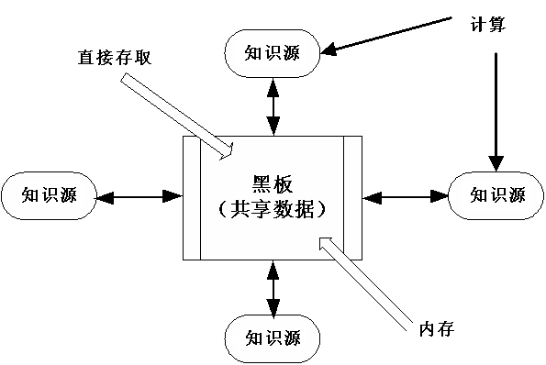
4.1 软件体系结构与设计模式 4.1.2 典型的体系结构风格
如果把中心存储库变换成“黑板”，黑板构件负责协
调信息在客户间的传递，当用户感兴趣的数据发生变化时，
它将通知客户软件。黑板系统的组成如下图所示。黑板系统
的传统应用是信号处理领域，如语音和模式识别。另一应用
是松耦合代理数据共享存取。

Slide 28
4.1 软件体系结构与设计模式
4.1.1 软件体系结构的基本概念
4.1.2 典型的软件体系结构风格
4.1.3 特定领域的软件体系结构
4.1.4 分布式系统结构
4.1.5 体系结构框架
4.1.6 设计模式

Slide 29
4.1 软件体系结构与设计模式 4.1. 3 特定领域的软件体系结构
特定的应用还需要特定的体系结构模型。这些体系结构模型称为领域相关的体系结构。
有两种领域相关的体系结构模型：类属模型（generic model）和参考模型（reference model）。

Slide 30
4.1 软件体系结构与设计模式 4.1. 3 特定领域的软件体系结构
类属模型
类属模型是从许多实际系统中抽象出来的一般模型，它封装了这些系统的主要特征。
例如，许多图书馆开发了自己的图书馆馆藏/流通系统，若把它们的共同功能抽取出来并创建一个让所有图书馆都认可的系统体系结构模型，这就是类属模型。

Slide 31
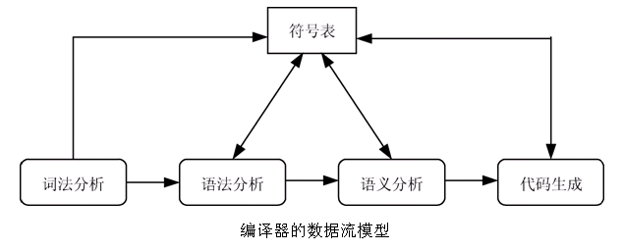
4.1 软件体系结构与设计模式 4.1. 3 特定领域的软件体系结构
类属模型的一个最著名的例子是编译器模型，由这个模型已开发出了数以千计的编译器。

Slide 32
4.1 软件体系结构与设计模式 4.1. 3 特定领域的软件体系结构
参考模型
参考模型源于对应用领域的研究，它描述了一个理想化的包含了系统应具有的所有特征的软件体系结构。
它是更抽象且是描述一大类系统的模型，并且也是对设计者有关某类系统的一般结构的指导。

Slide 33
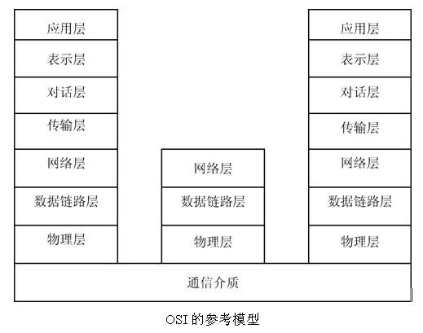
4.1 软件体系结构与设计模式 4.1. 3 特定领域的软件体系结构
参考模型的典型例子是开放式通信系统互联参考模型(Open System Interconnection,OSI/RM,Open Systems Interconnection Reference Model)，是国际标准化组织(ISO)提出的一个试图使各种计算机在世界范围内互连为网络的标准框架，简称OSI

Slide 34
4.1 软件体系结构与设计模式 4.1. 3 特定领域的软件体系结构
以上两种不同类型的模型之间并不存在严格的区别，也可以将类属模型视为参考模型。
区别之一：是类属模型可以直接在设计中复用，而参考模型一般是用于领域概念间的交流和对可能的体系结构做出比较。
区别之二：类属模型通常是经过“自下而上”地对已有系统的抽象，而参考模型是“由上到下”地产生的。

Slide 35
4.1 软件体系结构与设计模式
4.1.1 软件体系结构的基本概念
4.1.2 典型的软件体系结构风格
4.1.3 特定领域的软件体系结构
4.1.4 分布式系统结构
4.1.5 体系结构框架
4.1.6 设计模式

Slide 36
4.1 软件体系结构与设计模式 4.1. 4 分布式系统结构
在集中式计算技术时代广泛使用的是大型机/小型机计算模型。
20世纪80年代以后，集中式结构逐渐被以PC为主的微机网络所取代。个人计算机和工作站的采用，永远改变了大型机/小型机计算模型，从而产生了分布式计算模型。

Slide 37
4.1 软件体系结构与设计模式 4.1. 4 分布式系统结构
分布式计算模型主要具有以下优点：
资源共享。分布式系统允许硬件、软件等资源共享使用。
经济性。
性能与可扩展性。
固有分布性。
健壮性。

Slide 38
4.1 软件体系结构与设计模式 4.1. 4 分布式系统结构
多处理器体系结构
分布式系统的一个最简单的模型是多处理器系统，系统由许多进程组成，这些进程可以在不同的处理器上并行运行，可以极大地提高系统的性能。
多处理器体系结构在大型实时系统中比较常见。因为大型实时系统对响应时间要求较高，需要实时采集信息，并用采集到的信息进行决策，然后发送信号给执行机构。虽然信息采集、决策制定和执行控制这些进程可以在同一台处理器上统一调度执行，但使用多处理器能够提高系统性能。

Slide 39
4.1 软件体系结构与设计模式 4.1. 4 分布式系统结构
客户机/服务器体系结构
客户机/服务器（client/server，C/S）体系结构是基于
资源不对等，且为实现共享而提出来的，由服务器、客户
机和网络三部分组成。
在C/S体系结构中，客户机可以通过远程调用来获取服
务器提供的服务，因此，客户机必须知道可用的服务器的
名字及它们所提供的服务，而服务器不需要知道客户机的
身份，也不需要知道有多少台客户机在运行。

Slide 40
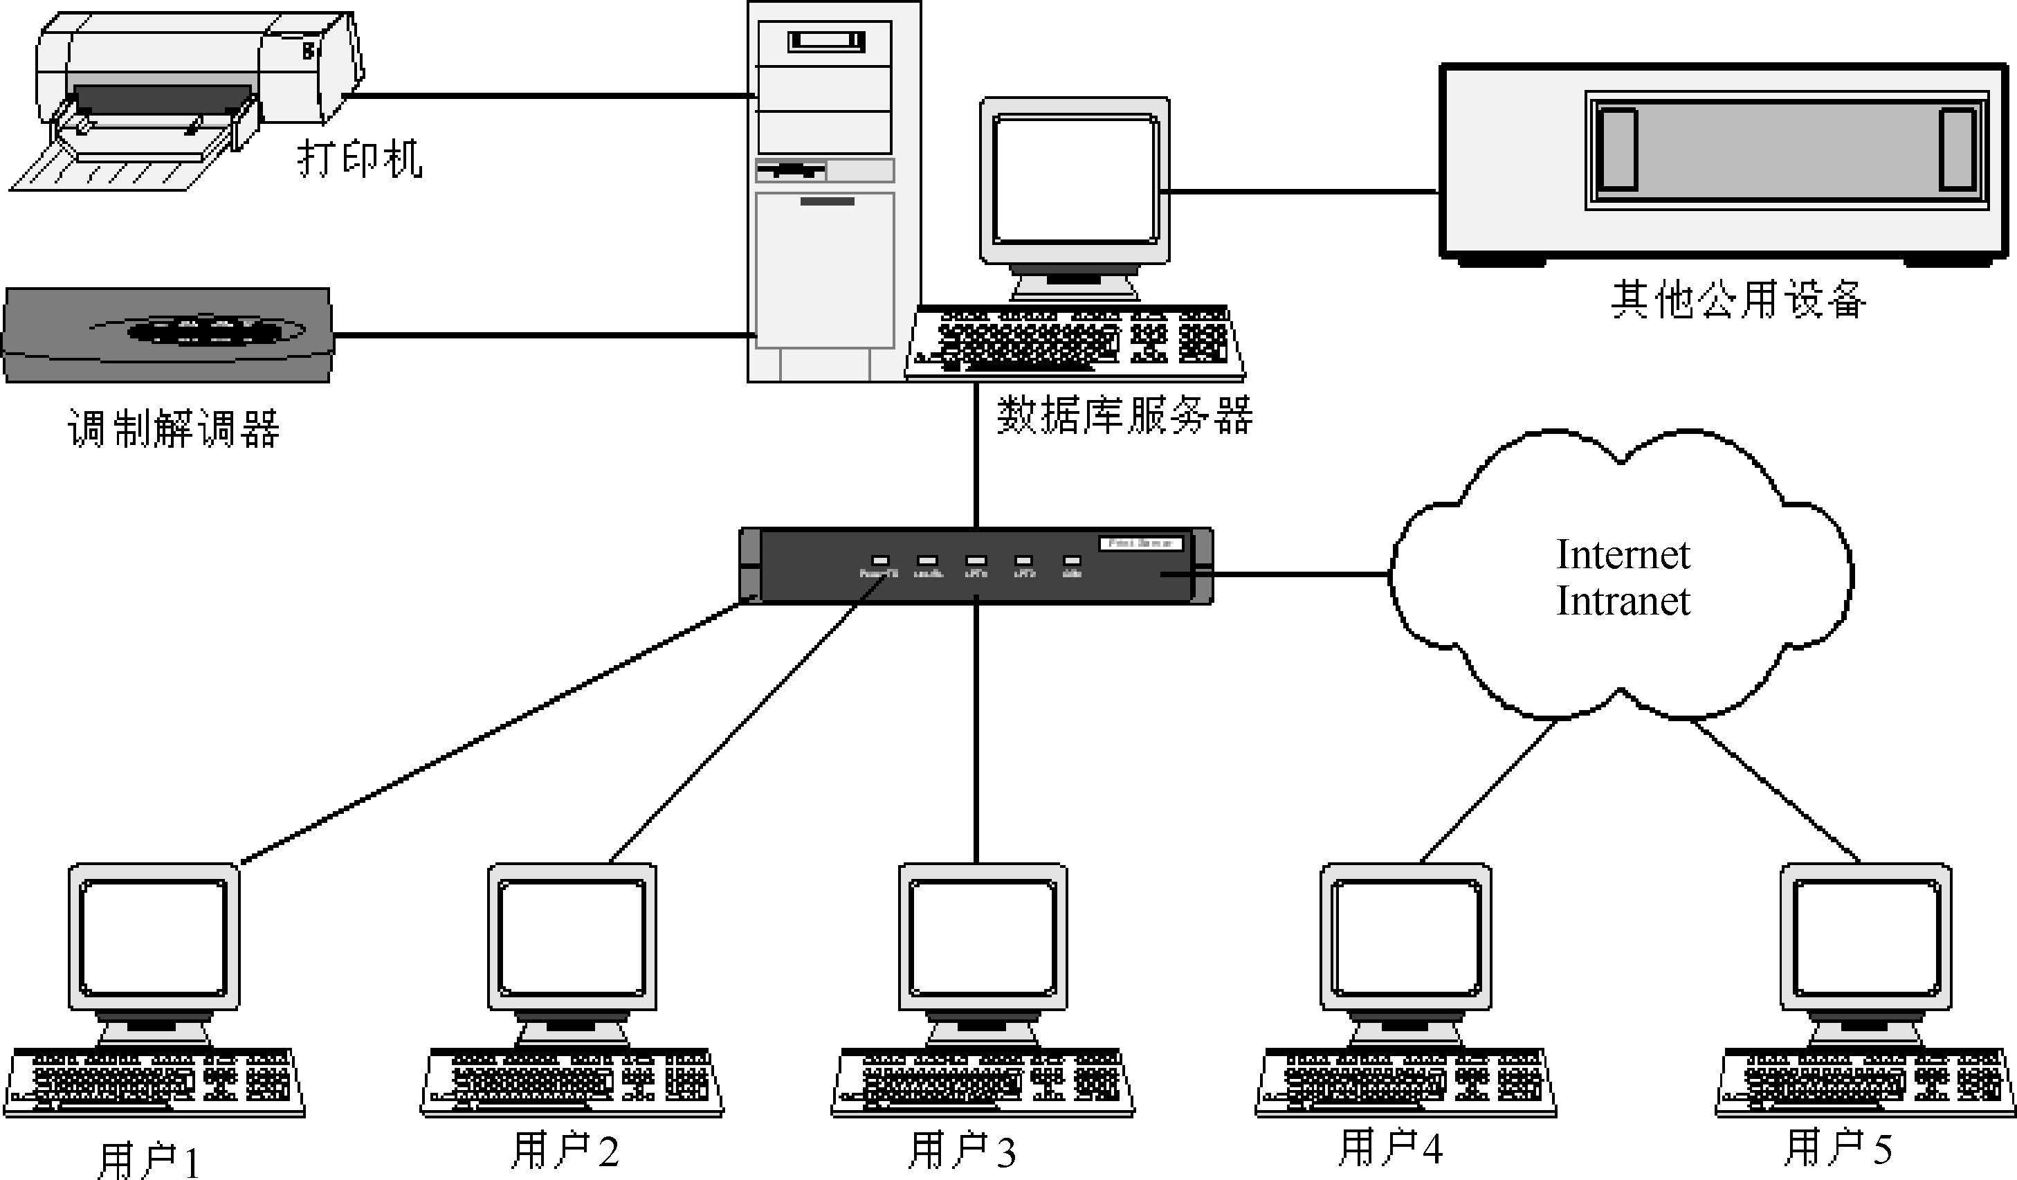
4.1 软件体系结构与设计模式 4.1. 4 分布式系统结构
传统的C/S体系结构分为两层。
特点：
一个应用系统被划分为：
客户机
服务器
典型的两层C/S体系结构图

Slide 41
4.1 软件体系结构与设计模式 4.1. 4 分布式系统结构
（1）两层C/S体系结构--有两种形态：
瘦客户机模型。
特点：数据管理部分和应用逻辑都在服务器上执行，客户机只负责表示部分。
缺点：
它将繁重的处理负荷都放在了服务器和网络上，服务器负责所有的计算，这将增加客户机和服务器之间的网络流量。
目前个人计算机所具有的处理能力在瘦客户机模型中用不上。

Slide 42
4.1 软件体系结构与设计模式 4.1. 4 分布式系统结构
胖客户机模型
特点：服务器只负责对数据的管理。客户机上的软件实现应用逻辑和与系统用户的交互。
优点：能够利用客户机的处理能力，比瘦客户机模型在分布处理上更有效。
但随着企业规模的日益扩大，软件的复杂程度不断提高，胖客户机模型逐渐暴露出了以下缺点：
开发成本较高，维护成本高。
用户界面风格不一，使用繁杂，不利于推广使用。
软件移植困难。
软件维护和升级困难。

Slide 43
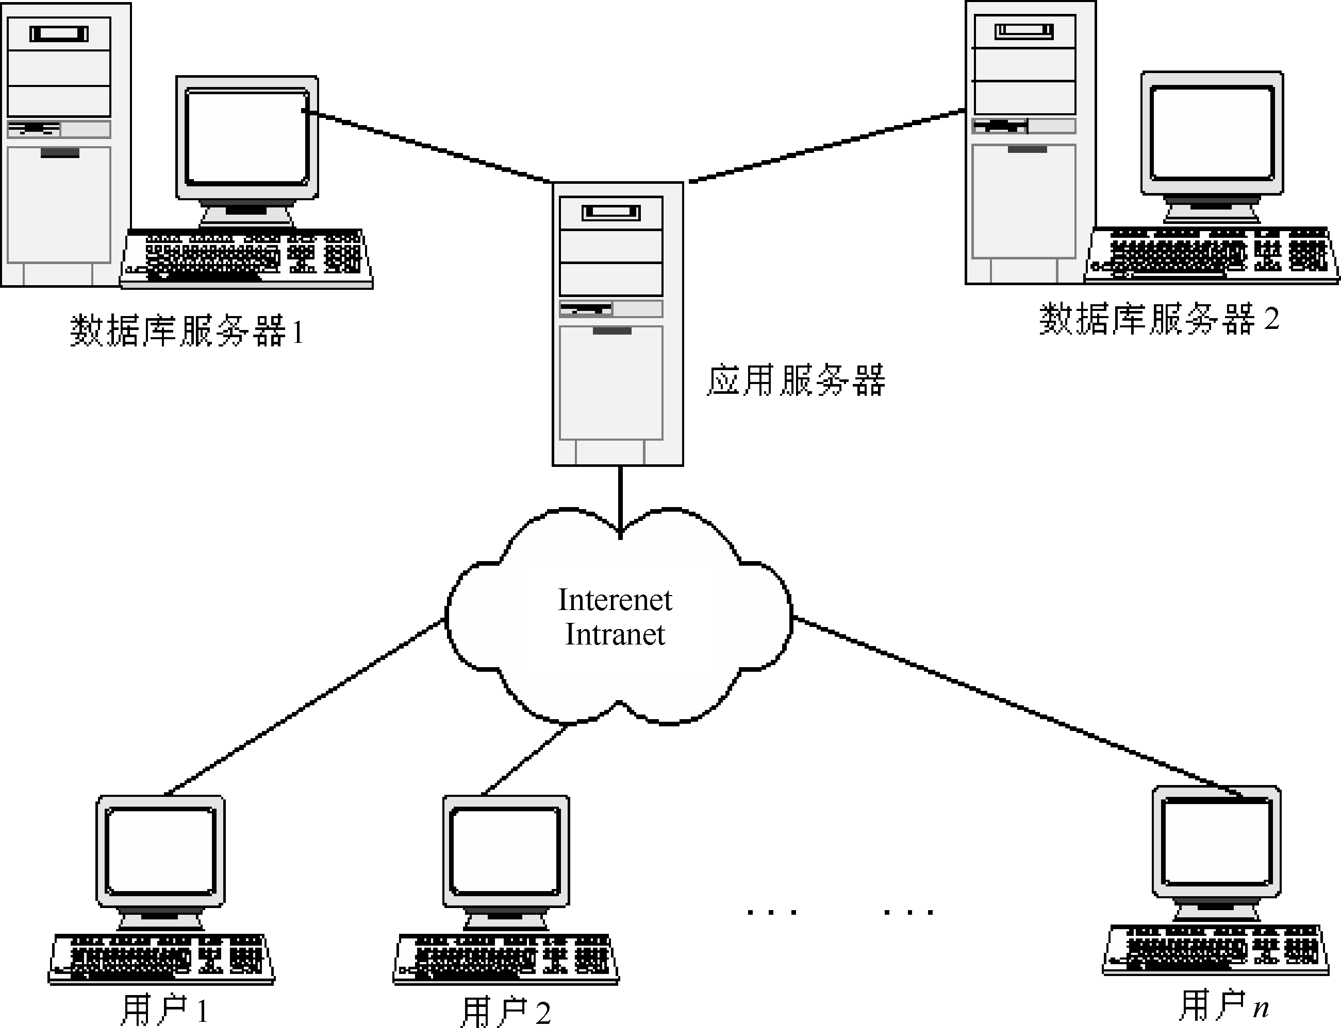
4.1 软件体系结构与设计模式 4.1. 4 分布式系统结构
（2）三层C/S体系结构
特点：
为了克服两层的缺点，增加了应用服务器。可以将整个应用逻辑驻留在应用服务器上，而只有表示层存在于客户机上。
三层C/S体系结构

Slide 44
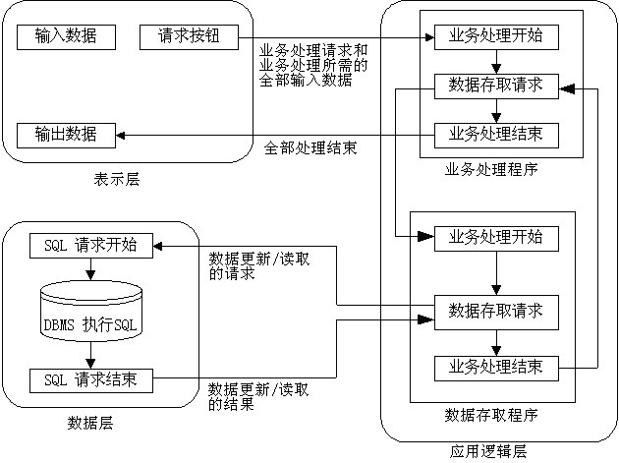
4.1 软件体系结构与设计模式 4.1. 4 分布式系统结构
（2）三层C/S体系结构
三层C/S体系结构将整个系统分成：
表示层
应用逻辑层
数据层
三层C/S体系结构数据处理流程图

Slide 45
4.1 软件体系结构与设计模式 4.1. 4 分布式系统结构
（2）三层C/S体系结构
表示层：是应用系统的用户界面部分，担负着用户与应用程序之间的对话功能。它用于检查用户从键盘等输入的数据，显示应用程序输出的数据，一般采用图形用户界面（graphic user interface， GUI）。
应用逻辑层：是应用系统的主体部分，包含具体的业务处理逻辑。通常在功能层中还包含有确认用户对应用和数据库存取权限的功能以及记录系统处理日志的功能。
数据层：主要包括数据的存储及对数据的存取操作，一般选择关系型数据库管理系统（RDBMS）。

Slide 46
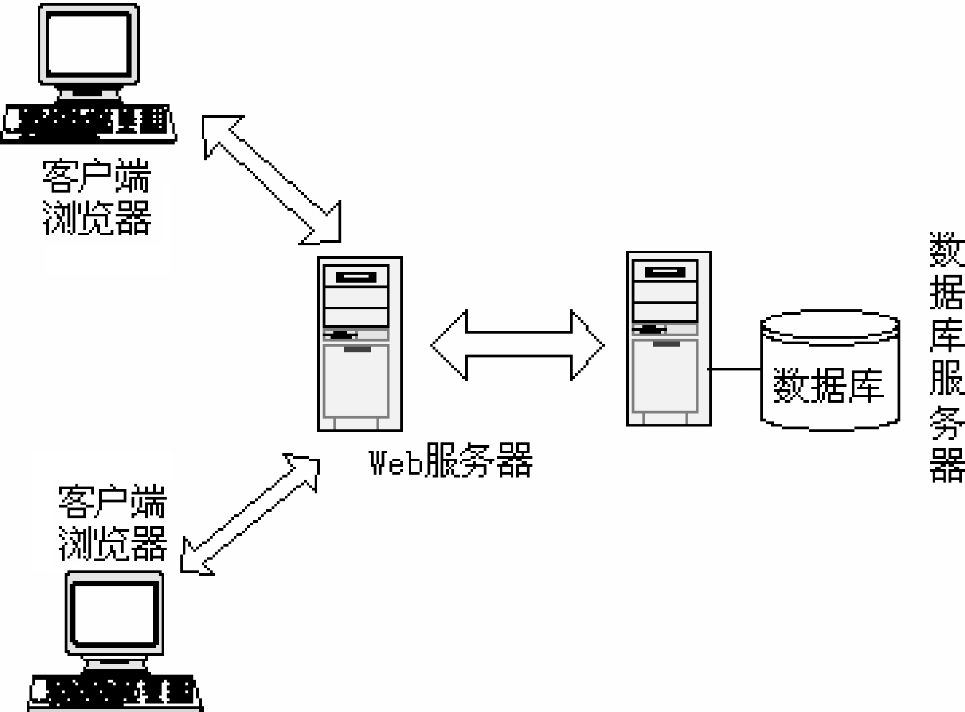
4.1 软件体系结构与设计模式 4.1. 4 分布式系统结构
（3）浏览器/服务器（browser/server，B/S）风格
B/S结构是C/S三层体系结构的一种实现方式，其具体结构为：
浏览器
Web服务器
数据库服务器
B/S体系结构图

Slide 47
4.1 软件体系结构与设计模式 4.1. 4 分布式系统结构
（3）浏览器/服务器（browser/server，B/S）风格
B/S体系结构是利用WWW浏览器技术，结合浏览器的多种脚本语言，用通用浏览器就实现了原来需要复杂的专用软件才能实现的强大功能，并节约了开发成本。从某种程度上来说，B/S结构是一种全新的软件体系结构。
优点：
基于B/S体系结构的软件，系统安装、修改和维护全 在服务器端解决;
B/S体系结构还提供了异种机、异种网、异种应用服 务的联机、联网和统一服务的最现实的开放性基础。

Slide 48
4.1 软件体系结构与设计模式 4.1. 4 分布式系统结构
（3）浏览器/服务器（browser/server，B/S）风格
缺点：
B/S体系结构缺乏对动态页面的支持能力，没有集成有效的数据库处理功能。
采用B/S体系结构的应用系统，在数据查询等响应速度上，要远远地低于C/S体系结构。
B/S体系结构的数据提交一般以页面为单位，数据的动态交互性不强，不利于在线事务处理（OLTP）应用。

Slide 49
4.1 软件体系结构与设计模式 4.1. 4 分布式系统结构
C/S与B/S的比较
B/S是基于特定通信协议(HTTP)的C/S架构，是特殊的C/S架构，而C/S可以使用任何通信协议；
提出B/S架构是为满足瘦客户端、一体化客户端的需要，节约客户端更新和维护成本，实现广域资源共享；
C/S是建立在局域网基础上的，B/S是建立在广域网的基础上的,但并不是说B/S结构不能在局域网上使用,如智赢IPOWER,在单机,局限网,广域网均能使用；
C/S与B/S在硬件环境、安全要求、程序架构、软件重用、系统维护、处理不同问题、用户接口和信息流等方面存在不同。

Slide 50
4.1 软件体系结构与设计模式 4.1. 4 分布式系统结构
分布式对象体系结构
（1）分布式对象体系结构特点：
分布式对象体系结构的应用目的是为了降低客户机/服务器模型中主服务器的负荷、共享网络资源、平衡网络中计算机业务处理的分配，提高计算机系统协同处理的能力，从而使应用的实现更为灵活。
在分布式异构环境下建立应用系统框架和对象构件，它将应用服务分割成具有完整逻辑含义的独立子模块（称为构件），各个子模块可放在同一台服务器或分布在多台服务器上运行，模块之间通过中间件（软件总线或对象请求代理）互相通信。

Slide 51
4.1 软件体系结构与设计模式 4.1. 4 分布式系统结构
（2）分布式对象体系结构图
软件总线或对象请求代理的作用是在对象之间提供一个无缝接口。
分布式对象体系结构

Slide 52
4.1 软件体系结构与设计模式 4.1. 4 分布式系统结构
（3）关于对象的说明
分布式对象技术的基础是构件。构件是一些独立的代码封装体，在分布计算的环境下可以是一个简单的对象，但大多数情况下是一组相关的对象组合体，提供一定的服务。
分布式环境下，构件是一些灵活的软件模块，它们可以位置透明、语言独立和平台独立地互相发送消息，实现请求服务。
构件之间并不存在客户机与服务器的界限，接受服务者扮演客户机的角色，提供服务者就是服务器。

Slide 53
4.1 软件体系结构与设计模式 4.1. 4 分布式系统结构
（4）主流的分布式对象技术规范
OMG的CORBA(通用对象请求代理体系结构)：是开放的、独立于供应商的实际规范，支持网络环境下的应用程序，适用于各种结构和平台，方便客户通过网络访问和执行各种对象；
Microsoft公司的.NET：继承了COM/DCOM(分布式组件对象模型)的全部功能，紧密地同操作系统相结合，通过系统服务为应用程序提供全面支持；
Sun公司的J2EE：利用Java2平台将企业级解决方案的规划和开发。集成了CORBA技术，具有方便存取数据库功能，对EJB、Java Servelets API、JSP及XML提供全面支持。

Slide 54
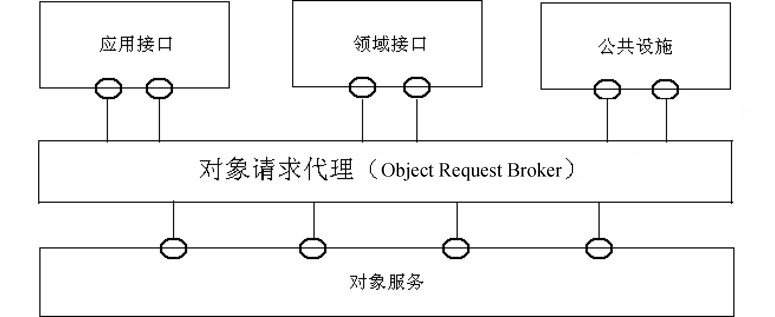
4.1 软件体系结构与设计模式 4.1. 4 分布式系统结构
代理
代理可以用于构建带有隔离组件的分布式软件系统，该
软件通过远程服务调用进行交互。代理者负责协调通信，
诸如转发请求以及传递结果和异常等。
1991年，OMG基于面向对象技术，给出了以对象请求代理（ORB）为中心的分布式应用体系结构。
基于CORBA的分布式应用体系结构

Slide 55
4.1 软件体系结构与设计模式 4.1. 4 分布式系统结构
在OMG的对象管理结构中，ORB是一个关键的通信机
制，它以实现互操作性为主要目标，处理对象之间的消息
分布。在ORB之上有4个对象接口：
（1）对象服务：定义加入ORB的系统级服务，如安全
性、命名和事务处理，它们是与应用领域无关的。
（2）公共设施：水平级的服务，定义应用程序级服务。
（3）领域接口：面向特定的领域。
（4）应用接口：面向指定的现实世界应用。是指供应商或
用户借助于ORB、公共对象服务及公共设施而开发的
特定产品。

Slide 56
4.1 软件体系结构与设计模式
4.1.1 软件体系结构的基本概念
4.1.2 典型的软件体系结构风格
4.1.3 特定领域的软件体系结构
4.1.4 分布式系统结构
4.1.5 体系结构框架
4.1.6 设计模式

Slide 57
4.1 软件体系结构与设计模式 4.1. 5 系统结构框架
MVC框架
MVC框架即模型—视图—控制器（model-view-controller）框架，一个交互式应用系统由模型、视图和控制器3个部件组成，分别对应于内部数据、数据表示和输入/输出控制部分。它强调将用户输入、数据模型和数据表示的方式分开设计。

Slide 58
4.1 软件体系结构与设计模式 4.1. 5 系统结构框架
MVC框架

Slide 59
4.1 软件体系结构与设计模式 4.1. 5 系统结构框架
模型对象：独立于外在显示内容和形式，代表应用领域中的业务实体和业务规则，是整个模型的核心。模型对象的变化通过事件处理通知视图和控制器对象。
视图对象：代表GUI对象，并以用户需要的格式表示模型状态，是交互系统与外界的接口。视图对象可以包含子视图，子视图用于显示模型的不同部分。通常，每个视图对象对应一个控制器对象。
控制器对象：代表鼠标和键盘事件。它处理用户的输入行为并给模型发送业务事件，再将业务事件解析为模型应执行的动作；模型的更新与修改也将通过控制器来通知视图，从而保持各个视图与模型的一致性。

Slide 60
4.1 软件体系结构与设计模式 4.1. 5 系统结构框架
MVC的处理过程为：
首先控制器接收用户的请求，并决定应该调用哪个模型来进行处理；
然后模型用业务逻辑来处理用户的请求并返回数据；
最后控制器用相应的视图格式化模型返回的数据，并通过表示层呈现给用户。
其中，模型是核心数据和功能，视图只关心显示数据，控制只关心用户输入，这种结构由于将数据和业务规则从表示层分开，因此可以最大化地重用代码。
Notes:
根据天极网资料显示：基于Web的MVC framework在J2EE的世界内已是空前繁荣，TTS网站上几乎每隔一两个星期就会有新的MVC框架发布，比较好的MVC,老牌的有Struts、Webwork。新兴的MVC 框架有Spring MVC、Tapestry、JSF等。这些大多是著名团队的作品，另外还有一些边缘团队的作品，也相当出色，如Dinamica、VRaptor等，这些框架都提供了较好的层次分隔能力，在实现良好的MVC 分隔的基础上，通过提供一些现成的辅助类库，同时也促进了生产效率的提高。^{[8]}
如何选择一个好的框架应用在项目中，将会对项目的效率和可重用是至关重要的。

Slide 61
4.1 软件体系结构与设计模式 4.1. 5 系统结构框架
J2EE体系结构框架
J2EE的核心体系结构就是在MVC框架的基础上进行扩展
得到的。
J2EE的核心体系结构框架

Slide 62
4.1 软件体系结构与设计模式 4.1. 5 系统结构框架
J2EE模型是分层结构，中间的3层（表示层，业务层，集成层）包含应用程序构件，客户层和资源层处于应用程序的外围。
客户层：用户通过客户层与系统交互。该层可以是各种类型的客户端。例如，可编程客户端（如基于Java Swing的客户端或applet），纯Web浏览器客户端，WML移动客户端等。
资源层：资源层可以是企业数据库，电子商务解决方案中的外部企业系统，或者是外部SOA服务。数据可以分布在多个服务器上。

Slide 63
4.1 软件体系结构与设计模式 4.1. 5 系统结构框架
表示层：用户通过表示层来访问应用程序。在基于Web的应用系统中，表示层由用户界面代码和运行于Web服务器或应用服务器上的过程组成。参考MVC框架，表示层包括视图构件和控制器构件。
业务层：业务层包含表示层中的控制器构件没有实现的一部分应用逻辑。它负责确认和执行企业范围内的业务规则和事务，并管理从资源层加载到应用程序高速缓存中的业务对象。
集成层：集成层负责建立和维护与数据源的连接。例如，通过JDBC与数据库进行通信，利用Java消息服务（JMS）与外部系统联合。
Notes:
在企业和电子商务系统的开发和集成中，产生了多种经过较大调整、关注不同复杂度的J2EE技术。这些技术支持MVC模式的实现，如Jakarta Struts。有些技术还扩展到了企业服务，如Spring框架技术和应用服务器（如Jboss、Websphere应用服务器）。在应用服务器中，与JMS实现集成则将应用领域扩展到电子商务。

Slide 64
4.1 软件体系结构与设计模式 4.1. 5 系统结构框架
PCMEF与PCBMER框架
（1）PCMEF框架
表示—控制—中介者—实体—基础（presentation-control-mediator-entity-foundation，PCMEF）是一个垂直层次的分层体系结构框架。每一层是可以包含其他包的包。PCMEF框架包含4层：表示层、控制层、领域层和基础层。领域层包含两个预定义包：实体（entity）包和中介者（mediator）包。
PCMEF框架中包的依赖性主要是向下依赖性。表示层依赖于控制层，控制层依赖于领域层，中介者包依赖于实体包和基础层, 如下图所示。

Slide 65
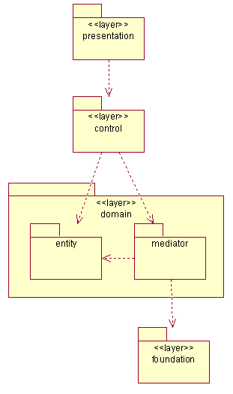
4.1 软件体系结构与设计模式 4.1. 5 系统结构框架
表示层:包含定义GUI对象的类。
控制层:处理表示层的请求，负责大多数程序逻辑、算法、主要计算以及为每个用户维持会话状态。
领域层:其实体包处理控制请求,中介者包用于创建一个协调实体类和基础类的通信通道。
基础层:负责与数据库和Web服务的所有通信。
PCMEF框架

Slide 66
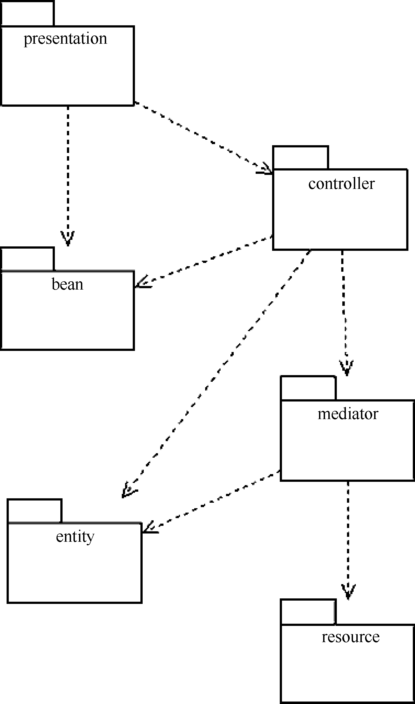
4.1 软件体系结构与设计模式 4.1. 5 系统结构框架
（2）PCBMER框架
PCBMER 框架由PCMEF框架扩展而成, 代表着表示—控制器—Bean—中介者—实体—资源（presentation-control-bean-mediator-entity-resource，PCBMER）。
PCBMER的核心框架

Slide 67
4.1 软件体系结构与设计模式 4.1. 5 系统结构框架
在核心框架中，把层表示为UML包（子系统，层），带箭头的虚线表示依赖关系。
bean层：是预先确定要呈现在用户界面上的数据类和值对象。除用户输入外，bean数据由实体对象（实体层）创建。
表示层：表示屏幕以及呈现bean对象的UI对象。
控制器层：表示应用逻辑。
实体层：响应控制器和中介者。
中介者层：建立了充当实体类和资源类媒介的通信管道。
资源层：负责所有与外部持久数据资源（数据库、Web服务等）的通信。

Slide 68
4.1 软件体系结构与设计模式
4.1.1 软件体系结构的基本概念
4.1.2 典型的软件体系结构风格
4.1.3 特定领域的软件体系结构
4.1.4 分布式系统结构
4.1.5 体系结构框架
4.1.6 设计模式

Slide 69
4.1 软件体系结构与设计模式 4.1. 6 设计模式
面向对象设计模式最初出现于70年代末80年代初。
Erich Gamma等4人（GoF:（Gang of Four，GOF设计模式）---四人组）合著的“Design Patterns: Elements of Reusable Object-Oriented Software”被认为是设计模式方面的经典著作。
目前，设计模式已经被广泛应用于多种领域的软件设计和构造中，许多当代的先进软件中已大量采用了软件设计模式的概念。

Slide 70
4.1 软件体系结构与设计模式 4.1. 6 设计模式
一般来说，一个模式有4个基本的要素：
模式名称：用于描述模式的名字，说明模式的问题、解决方案和效果。
问题：说明在何种场合使用模式。
解决方案：描述设计的组成成分、它们之间的相互关系、各自的职责和合作方式。
效果：描述了模式使用的效果及使用模式应当权衡的问题。

Slide 71
4.1 软件体系结构与设计模式 4.1. 6 设计模式
1
创建模式
2
结构模式
3
行为模式

Slide 72
4.1 软件体系结构与设计模式 4.1. 6 设计模式

Slide 73
1 创建型模式
创建型模式概述
创建型模式(Creational Pattern)对类的实例化过程进行了抽象，能够将软件模块中对象的创建和对象的使用分离。为了使软件的结构更加清晰，外界对于这些对象只需要知道它们共同的接口，而不清楚其具体的实现细节，使整个系统的设计更加符合单一职责原则。

Slide 74
1 创建型模式
创建型模式概述
创建型模式在创建什么(What)，由谁创建(Who)，何时创建(When)等方面都为软件设计者提供了尽可能大的灵活性。创建型模式隐藏了类的实例的创建细节，通过隐藏对象如何被创建和组合在一起达到使整个系统独立的目的。

Slide 75
1 创建型模式
创建型模式简介
简单工厂模式（Simple Factory）
工厂方法模式（Factory Method）
抽象工厂模式（Abstract Factory）
建造者模式（Builder）
原型模式（Prototype）
单例模式（Singleton）

Slide 76

2 结构型模式
结构型模式概述
结构型模式(Structural Pattern)描述如何将类或者对象结合在一起形成更大的结构，就像搭积木，可以通过简单积木的组合形成复杂的、功能更为强大的结构。

Slide 77
2 结构型模式
结构型模式概述
结构型模式可以分为类结构型模式和对象结构型模式：
类结构型模式关心类的组合，由多个类可以组合成一个更大的系统，在类结构型模式中一般只存在继承关系和实现关系。
对象结构型模式关心类与对象的组合，通过关联关系使得在一个类中定义另一个类的实例对象，然后通过该对象调用其方法。根据“合成复用原则”，在系统中尽量使用关联关系来替代继承关系，因此大部分结构型模式都是对象结构型模式。

Slide 78
2. 结构型模式
结构型模式简介
适配器模式(Adapter)
桥接模式(Bridge)
组合模式(Composite)
装饰模式(Decorator)
外观模式(Facade)
享元模式(Flyweight)
代理模式(Proxy)

Slide 79
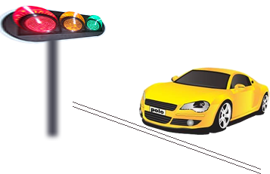
3 行为型模式
行为型模式概述
行为型模式(Behavioral Pattern)是对在不同的对象之间划分责任和算法的抽象化。
行为型模式不仅仅关注类和对象的结构，而且重点关注它们之间的相互作用。
通过行为型模式，可以更加清晰地划分类与对象的职责，并研究系统在运行时实例对象之间的交互。在系统运行时，对象并不是孤立的，它们可以通过相互通信与协作完成某些复杂功能，一个对象在运行时也将影响到其他对象的运行。

Slide 80
3 行为型模式
行为型模式概述
行为型模式分为类行为型模式和对象行为型模式两种：
类行为型模式：类的行为型模式使用继承关系在几个类之间分配行为，类行为型模式主要通过多态等方式来分配父类与子类的职责。
对象行为型模式：对象的行为型模式则使用对象的聚合关联关系来分配行为，对象行为型模式主要是通过对象关联等方式来分配两个或多个类的职责。根据“合成复用原则”，系统中要尽量使用关联关系来取代继承关系，因此大部分行为型设计模式都属于对象行为型设计模式。

Slide 81
3 行为型模式
行为型模式简介
职责链模式(Chain of Responsibility)
命令模式(Command)
解释器模式(Interpreter)
迭代器模式(Iterator)
中介者模式(Mediator)
备忘录模式(Memento)
观察者模式(Observer)
状态模式(State)
策略模式(Strategy)
模板方法模式(Template Method)
访问者模式(Visitor)

Slide 82
4.1. 6 设计模式 -----抽象工厂
创建模式–Abstract Factory(抽象工厂模式)
核心工厂类不再负责所有产品的创建，而是将具体创建的工作交给子类去做，成为一个抽象工厂角色，仅负责给出具体工厂类必须实现的接口，而不接触哪一个产品类应当被实例化这种细节。

Slide 83
抽象工厂模式
4.1. 6 设计模式 -----抽象工厂
请MM去麦当劳吃汉堡，不同的MM有不同的口味，要每个都记住是一件烦人的事情，我一般采用Abstract Factory模式，带着MM到服务员那儿，说“要一个汉堡”，具体要什么样的汉堡呢，让MM直接跟服务员说就行了。

Slide 84
4.1. 6 设计模式 -----抽象工厂
目的
提供一个接口用以创建一个相联系或相依赖的对象族，而无须指定它们的具体类。
(2) 思路
如在创建可支持多种GUI标准（如Motif和Persentation Manager）的绘图用户界面工具包时，因为不同的GUI标准会定义出不同外观及行为的“用户界面组件”（widget），如滚动条、按钮、视窗等。为了能够囊括各种GUI标准，应用程序不能把组件写死，不能限制到特定GUI风格的组件类，否则日后很难换成其他GUI风格的组件。

Slide 85
4.1. 6 设计模式 -----抽象工厂
（3）解决方法是
先定义一个抽象类WidgetFactory（用斜体字区分抽象类），这个类声明了创建各种基本组件的接口，再逐一替各种基本组件定义相对应的抽象类，如 ScrollBar、Window等，让它们的具体子类来真正实现特定的GUI标准。

Slide 86
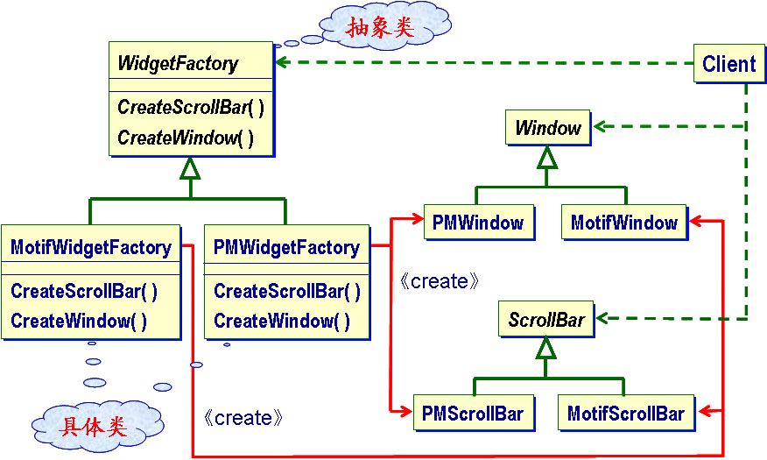
4.1. 6 设计模式 -----抽象工厂
可支持多种GUI标准的绘图用户界面工具包的抽象工厂模式的结构如图

Slide 87
4.1. 6 设计模式 -----抽象工厂
(4) 参与者职责
a) 抽象工厂类（AbstractFactory）：声明创建抽象产品对象的操作的接口。
b) 具体工厂类（ConcreteFactory）：实现产生具体产品对象的操作。
c) 抽象产品类（AbstractProduct）：声明一种产品对象的接口。
d) 具体产品类（ConcreteProduct）：定义将被相应的具体工厂类产生的产品对象，并实现抽象产品类接口。
e) 客户（Client）：仅使用由抽象工厂类和抽象产品类声明的接口。

Slide 88
4.1. 6 设计模式 -----抽象工厂
(5) 协作
在执行时，AbstractFactory将产品交给ConcreteFactory创建。
ConcreteFactory类的实例只有一个，专门针对某种特定的实现标准，建立具体可用的产品对象。
如果想要建立其他标准的产品对象，客户程序就得改用另一种ConcreteFactory。

Slide 89
创建模式 – Singleton(单例模式)
4.1. 6 设计模式 -----单件
单例模式确保某一个类只有一个实例，而且自行实例化并向整个系统提供这个实例单例模式。
单例模式只应在有真正的“单一实例”的需求时才可使用。

Slide 90
Singleton—单例模式
4.1. 6 设计模式 -----单件
俺有6个漂亮的老婆，她们的老公都是我，我就是我们家里的老公Singleton，她们只要说道“老公”，都是指的同一个人，那就是我(刚才做了个梦啦，哪有这么好的事) 。

Slide 91
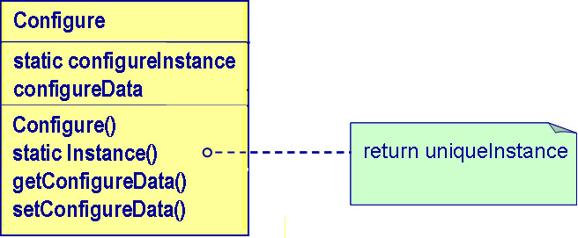
4.1. 6 设计模式 -----单件
(1) 目的：一个类只有一个实例并提供一个访问它的全局访问点。该实例应在系统生存期中都存在。
(2) 思路：例如，通常情况下，用户可以对应用系统进行配置，并将配置信息保存在配置文件中，应用系统在启动时首先将配置文件加载到内存中，这些内存配置信息应该有且仅有一份。应用单件模式可以保证Configure类只能有一个实例。

Slide 92
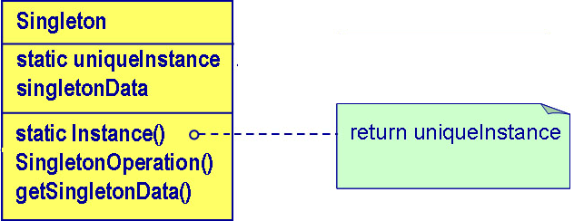
4.1. 6 设计模式 -----单件
(3) 结构：单件模式的结构如图所示。

Slide 93
4.1. 6 设计模式 -----单件
(4) 参与者职责
a) 单件（Singleton）：能够创建它唯一的实例；同时定义了一个Instance操作，允许外部存取它唯一的实例。Instance是一个静态成员函数
(5) 协作：客户只能通过Singleton的Instance() 存取这唯一的实例。

Slide 94
结构模式 – Facade（门面模式）
4.1. 6 设计模式 -----外观
外部与一个子系统的通信必须通过一个统一的门面对象进行。门面模式提供一个高层次的接口，使得子系统更易于使用。每一个子系统只有一个门面类，而且此门面类只有一个实例，也就是说它是一个单例模式。但整个系统可以有多个门面类。

Slide 95
结构模式 – Facade（外观模式）
4.1. 6 设计模式 -----外观
我有一个专业的Canon相机，我就喜欢自己手动调光圈、快门，这样照出来的照片才专业，但MM可不懂这些，教了半天也不会。幸好相机有Facade设计模式，把相机调整到自动档，只要对准目标按快门就行了，一切由相机自动调整，这样MM也可以用这个相机给我拍张照片了。

Slide 96
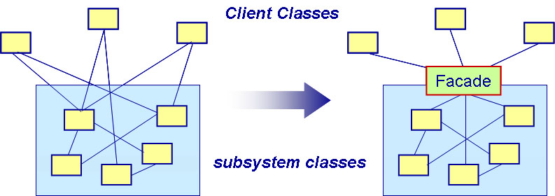
4.1. 6 设计模式 -----外观
(1) 目的：给子系统中的一组接口提供一套统一的高层界面，使得子系统更容易使用。
(2) 思路：将系统划分为若干子系统，虽然可以降低整体的复杂性，但还需设法降低子系统之间的通信和相互的依赖性。一种方法就是引进一个外观（facade）对象，为子系统内各种设施提供一个简单的单一界面。

Slide 97
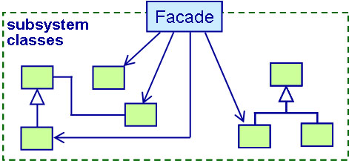
4.1. 6 设计模式 -----外观
(3) 结构：外观模式的结构如图所示。

Slide 98
4.1. 6 设计模式 -----外观
(4)参与者职责
a)外观（Façade）：知道子系统中哪个类负责处理哪种信息；并负责把外界输入的信息转交给适当的子系统对象。
b)子系统中的类（subsystem classes）：实现子系统的功能；处理Facade对象分派的工作；如果不受Facade的控制，则也不会有返回Facade的引用存在。
(5)协作：
使用Facade的客户不用直接访问子系统对象。外界想与子系统交互时，把信息传送给Facade，Facade再把这些信息转交给适当的子系统对象。虽然实际处理工作是子系统对象在做，但Facade会居中做接口转换工作。

Slide 99
结构模式 – Adapter（适配器）
4.1. 6 设计模式 -----适配器
把一个类的接口变换成客户端所期待的另一种接口，从而使原本因接口原因不匹配而无法一起工作的两个类能够一起工作。适配类可以根据参数返还一个合适的实例给客户端。

Slide 100
结构模式 – Adapter（适配器）
4.1. 6 设计模式 -----适配器
在朋友聚会上碰到了一个美女Sarah，从香港来的，可我不会说粤语，她不会说普通话，只好求助于我的朋友kent了，他作为我和Sarah之间的Adapter，让我和Sarah可以相互交谈了(也不知道他会不会耍我) 。

Slide 101

4.1. 6 设计模式 -----适配器
结构模式 – Adapter（适配器）
模式动机

Slide 102
4.1. 6 设计模式 -----适配器
(1)目的：适配器模式将一个类的接口转换为客户期望的另一种接口，使得原本不匹配的接口而无法合作的类可以一起工作。
(2)思路：有时要将两个没有关系的类组合在一起使用，一种解决方案是修改各自类的接口，另一种办法是使用Adapter模式，在两种接口之间创建一个混合接口。
例如，设有一个图形编辑器，可画直线、多边形、文本等。它的接口定义成抽象类Shape，它的子类负责画各种图形。此外，还有一个外购的GUI软件包TextView，用于显示，但它没有Shape功能。

Slide 103
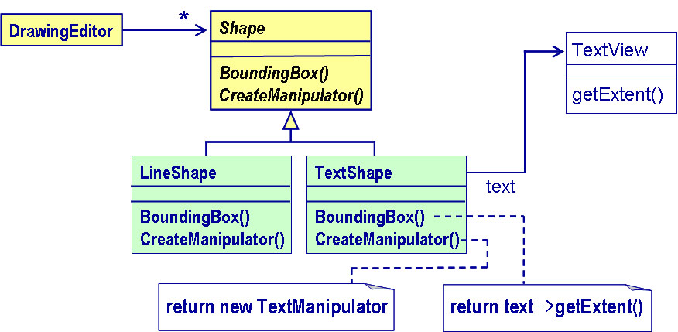
4.1. 6 设计模式 -----适配器
如何让TextView的接口转换成为Shape的接口，有两种方法：
▪ 让TextShape同时继承Shape的接口和TextView的服务（多重继承）；
▪ 在TextShape中建立TextView的实例，再通过TextView给出TextShape的接口。
前者是适配器的类模式，后者是对象模式。下图就是适配器的对象模式。

Slide 104
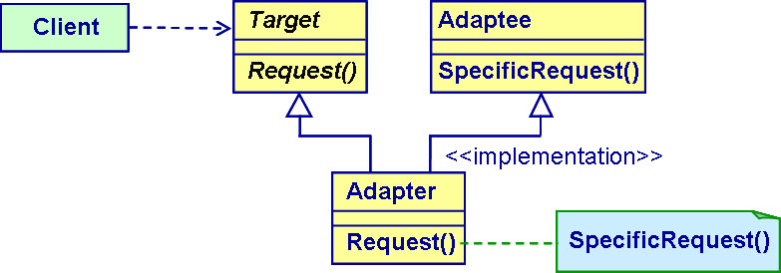
4.1. 6 设计模式 -----适配器
(3) 结构：适配器模式有类适配器模式和对象适配器模式。类适配器可以通过多继承方式实现不同接口之间的相容和转换，如图所示。

Slide 105
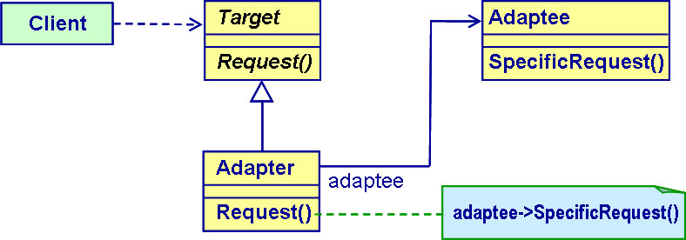
4.1. 6 设计模式 -----适配器
而一个对象适配器则依赖对象组合的技术实现接口的相容和转换，如图所示。

Slide 106
4.1. 6 设计模式 -----适配器
(4) 参与者职责
a) 目标（Target）：定义客户使用的与应用领域相关的接口。
b) 客户（Client）：与具有Target接口的对象合作。
c) 被匹配者（Adaptee）：需要被转换匹配的一个已存在接口。
d) 适配器（Adapter）：将Adaptee的接口与Target接口匹配。

Slide 107
4.1. 6 设计模式 -----适配器
(5) 协作：客户调用Adapter对象的操作，然后Adapter的操作又调用Adaptee对象中负责处理相应请求的操作。

Slide 108
行为模式 - Chain of Responsibility（职责连 ）
4.1. 6 设计模式 -----责任链
在责任链模式中，很多对象由每一个对象对其下家的引用而接起来形成一条链。请求在这个链上传递，直到链上的某一个对象决定处理此请求。客户并不知道链上的哪一个对象最终处理这个请求，系统可以在不影响客户端的情况下动态的重新组织链和分配责任。处理者有两个选择：承担责任或者把责任推给下家。一个请求可以最终不被任何接收端对象所接受。

Slide 109
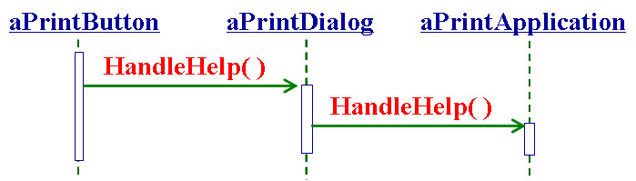
4.1. 6 设计模式 -----责任链
(1) 目的：通过一条隐式的对象消息链传递处理请求。该请求沿着这条链传递，直到有一个对象处理它为止。其核心是避免将请求的发送者直接耦合到它的接受者。
(2) 思路：以GUI系统的联机帮助系统为例。用户可以在软件中任一位置按下help键，软件就可以根据该信息和当前上下文环境弹出适当的说明。
如果用户在PrintDialog对话框里“打印”按钮上按了帮助键，帮助信息的顺序图如图所示。

Slide 110
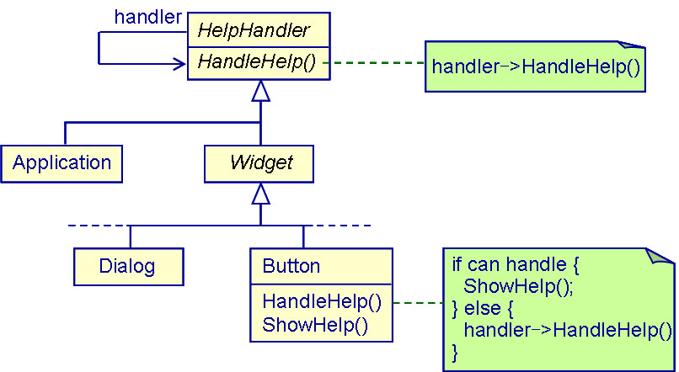
4.1. 6 设计模式 -----责任链
联机帮助系统定义了一个抽象类HelpHandler和抽象操作HandleHelp()，所有想处理信息的类可以继承该类。HelpHandler的HandleHelp() 操作的内定做法是把信息传递给后继者去处理，由各个子类分别来实现具体的打印功能。如图所示。

Slide 111
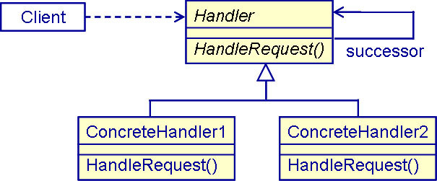
4.1. 6 设计模式 -----责任链
(3) 结构：责任链模式的结构如图所示 。

Slide 112
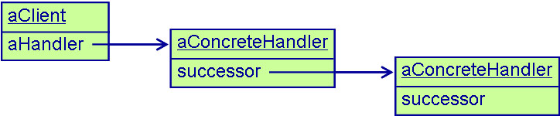
4.1. 6 设计模式 -----责任链
典型的对象间的结构如图所示。

Slide 113
4.1. 6 设计模式 -----责任链
(4) 参与者职责
a) 处理者（Handler）：定义处理请求的接口；实现对后继者的链接（可选）。
b) 具体处理者（ConcreteHandler）：处理它所负责的请求；可访问它的后继；如果它能够处理请求，就处理该请求，否则将请求传送给后继者。
c) 客户（Client）：将处理请求提交给职责链中的ConcreteHandler对象。
(5) 协作：当Client发出请求之后，请求会在责任链中传递，直到有一个ConcreteHandler对象能处理为止。

Slide 114
4.1. 6 设计模式 -----中介者
行为模式 - Mediator（中介者或调停者模式）
调停者模式包装了一系列对象相互作用的方式，使得这些对象不必相互明显作用。从而使他们可以松散偶合。当某些对象之间的作用发生改变时，不会立即影响其他的一些对象之间的作用。保证这些作用可以彼此独立的变化。调停者模式将多对多的相互作用转化为一对多的相互作用。
调停者模式将对象的行为和协作抽象化，把对象在小尺度的行为上与其他对象的相互作用分开处理。

Slide 115
4.1. 6 设计模式 -----中介者
(1) 目的：用一个中介对象来封装一系列复杂对象的交互情景。中介者通过阻止各个对象显式地相互引用来降低它们之间的耦合，使得人们可以独立地改变它们之间的交互。
(2) 思路：以GUI系统的对话框为例，对话框中会布置许多窗口组件，如按钮、菜单、文字输入栏等。对话框中各窗口组件之间往往相互牵连。
为此，可以将这些窗口组件的集体行为封装成一个中介者（mediator）对象。中介者负责居中指挥协调一组对象之间的交互行为，避免互相直接引用。这些对象只认得中介者，因而可降低交互行为的数目。

Slide 116
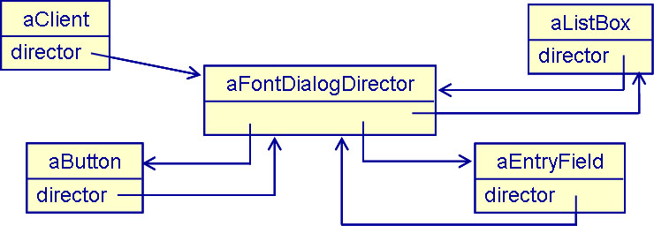
4.1. 6 设计模式 -----中介者
例如，可用FontDialogDirector当作对话框内各窗口组件之间的中介者。FontDialogDirector对象认得所有组件，协调彼此之间的交互，如同一个通信枢纽，如图所示。

Slide 117
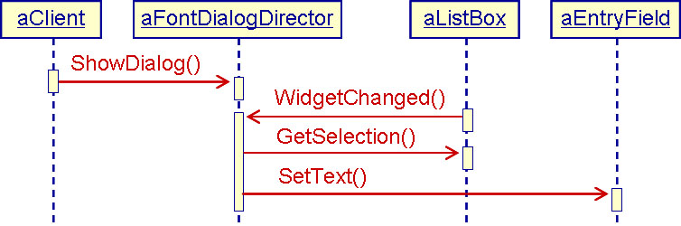
4.1. 6 设计模式 -----中介者
描述mediator作用的顺序图 。

Slide 118
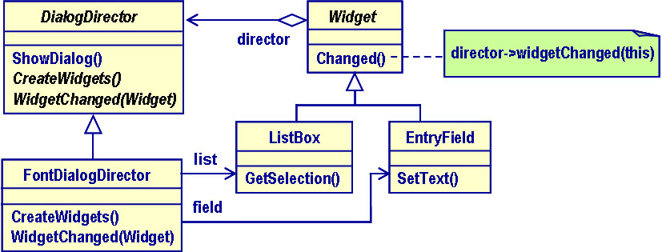
4.1. 6 设计模式 -----中介者
下图显示了加入FontDialogDirector后的类结构。
Notes:
抽象类DialogDirector负责定义对话框的整体行为，客户调用ShowDialog() 操作可将对话框显示在屏幕上，DialogDirector的抽象操作CreateWidgets() 可在对话框内建立窗口组件，另一个抽象操作WidgetChanged()由窗口组件调用，用以通知它的director说它们的状态已变化了。

Slide 119
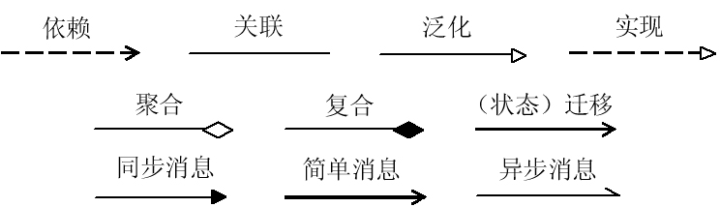
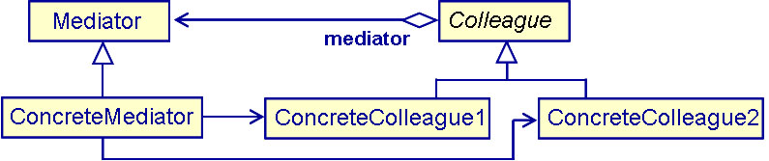
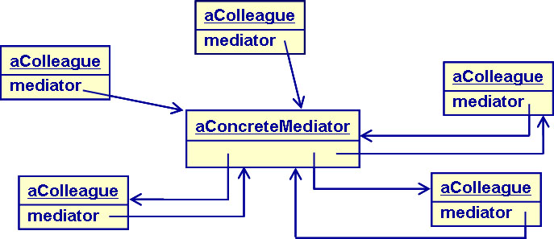
4.1. 6 设计模式 -----中介者
(3) 结构：图(a)给出了中介者的类结构，图(b)给出了典型的对象结构。
(a)
(b)

Slide 120
4.1. 6 设计模式 -----中介者
(4) 参与者职责
a) 中介者（Mediator）：定义与各个同事（Colleague）对象通信的接口。
b) 具体中介者（ConcreteMediator）：协调各个同事对象，实现协作行为；了解并维护各个同事对象。
c) 同事类（Colleague classes）：这些同事类的对象都了解中介者；一个同事对象与另一个同事对象之间的通信都需要通过中介者来间接实现。
(5) 协作：同事向中介者对象发送或接收请求，中介者则将请求传送给适当的同事对象（一个或多个），协调整体行为。
Mediator：中介者接口。在里面定义了各个同事之间相互交互所需要的方法，可以是公共的方法，如Change方法，也可以是小范围的交互方法。
ConcreteMediator：具体的中介者实现对象。它需要了解并为维护每个同事对象，并负责具体的协调各个同事对象的交互关系。
Colleague：同事类的定义，通常实现成为抽象类，主要负责约束同事对象的类型，并实现一些具体同事类之间的公共功能，比如，每个具体同事类都应该知道中介者对象，也就是每个同事对象都会持有中介者对象的引用，这个功能可定义在这个类中。
ConcreteColleague：具体的同事类，实现自己的业务，需要与其他同事对象交互时，就通知中介对象，中介对象会负责后续的交互。

Slide 121
行为模式 - Observer（观察者模式）
4.1. 6 设计模式 -----观察者
观察者模式定义了一种一对多的依赖关系，让多个观察者对象同时监听某一个主题对象。
这个主题对象在状态上发生变化时，会通知所有观察者对象，使他们能够自动更新自己。

Slide 122
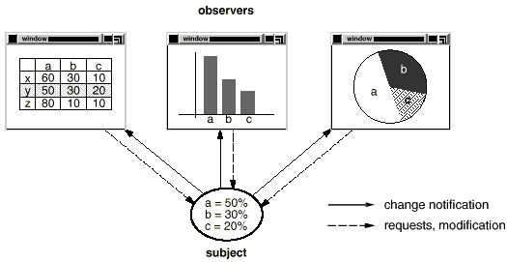
4.1. 6 设计模式 -----观察者
(1)目的：定义对象间的一种一对多的依赖关系，当一个对象的状态发生改变时，所有依赖于它的对象都得到通知，并被自动更新。
(2)思路：例如，许多GUI软件包都将数据显示部分与应用程序底层的数据表示分开，以利于分别复用。但这些类也能合作，如图所示的计算表和直方图都是针对同一数据对象的两种不同表示方式。

Slide 123
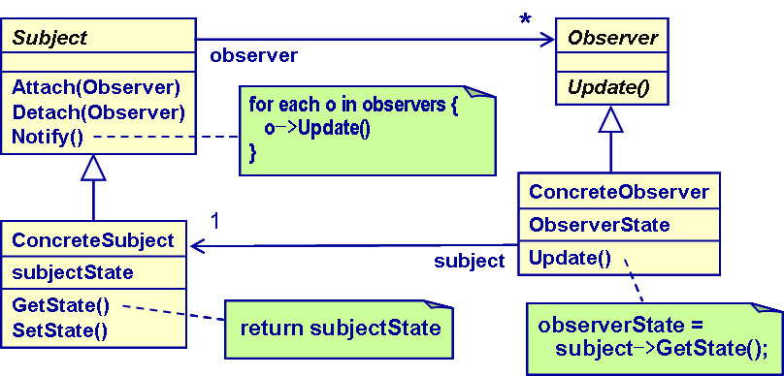
4.1. 6 设计模式 -----观察者
(3) 结构：Observer模式的结构如图所示。

Slide 124
4.1. 6 设计模式 -----观察者
(4) 参与者职责
a) 主题（Subject）：认得它的观察者。任意数目的观察者对象均可订阅一个主题。另外，提供一个连接观察者对象和解除连接的接口。
b) 观察者（Observer）：定义了一个自我更新的接口。一旦发现主题有变时借助接口通知自己随之改变。
c) 具体主题（ConcreteSubject）：存储具体观察者对象关心的状态；当状态改变时向它的观察者发送通知。
d) 具体观察者（ConcreteObserver）：维持一个对具体主题对象的引用；存储要与主题一致的状态；实现观察者的自我更新接口，确保自己的状态与主题的状态一致。

Slide 125
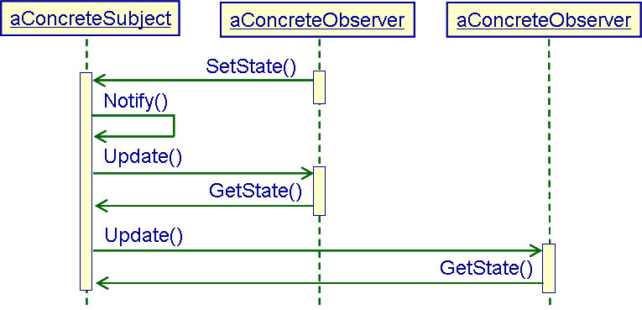
4.1. 6 设计模式 -----观察者
(5) 协作：当具体主题发生会导致观察者的状态不一致的情况时，就会主动通知所有该通知的观察者。当具体观察者收到通知后，向主题询问，根据所得信息使自己的状态与主题的状态保持一致。下图给出了一个主题和两个观察者对象之间的交互情况。

Slide 126
谢谢！

Slide 127
架构设计案例鉴赏

Slide 128
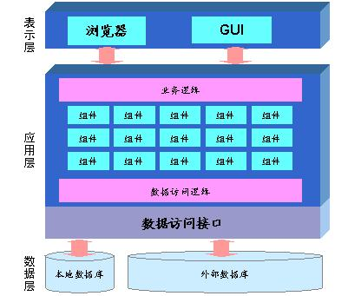
常规三层结构

Slide 129
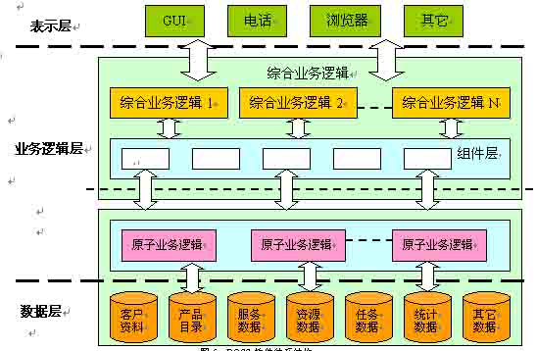
Boss平台A

Slide 130
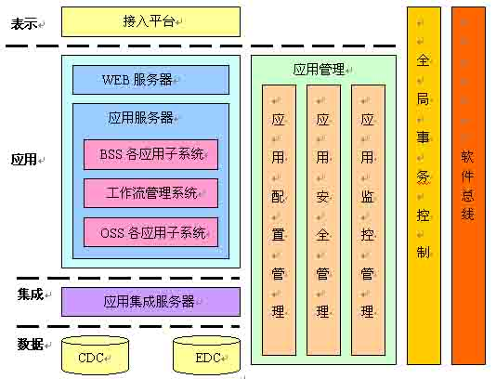
Boss平台B

Slide 131
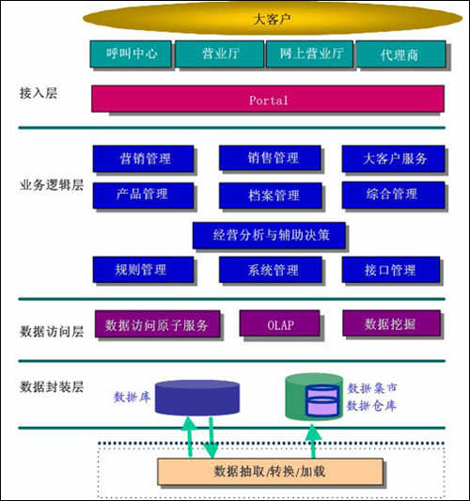
客户管理平台

Slide 132
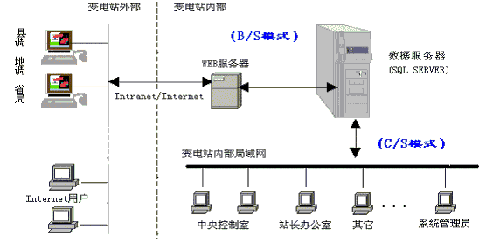
多模式混合管理

Slide 133
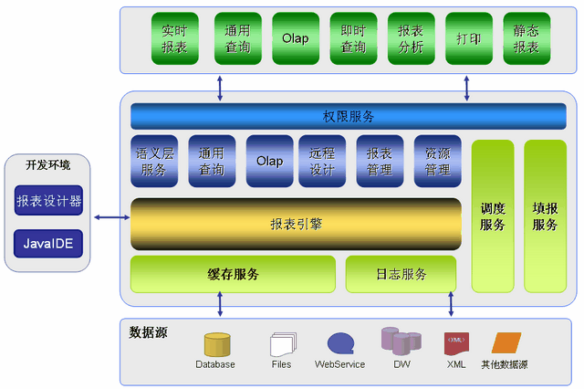
报表系统

Slide 134
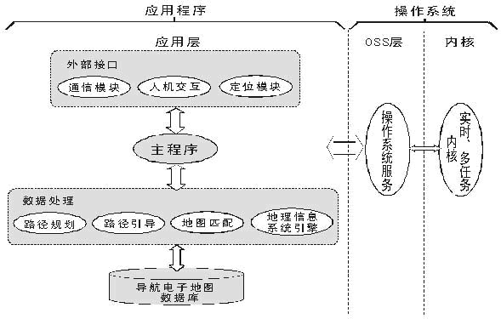
车载导航定位系统

Slide 135
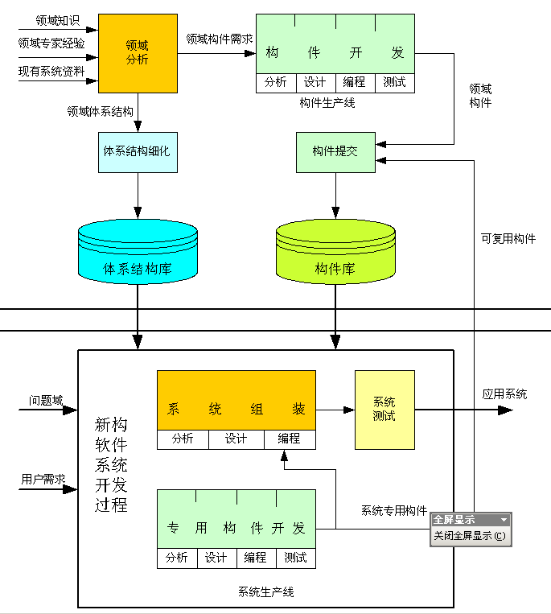
构件软件架构

Slide 136
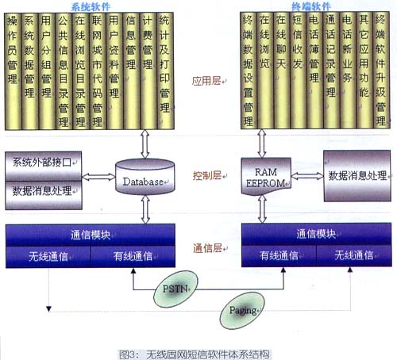

Slide 137
本章作业
复习与思考：
P183 7.1,7.3,7.8,7.9

